Slide 1

ВІРА
Урок 8 за 23 травня 2026

Slide 2

“Віра є підставою для надії, те, що переконує про речі, недоступні для споглядання.”
(Євреїв 11:1)

Slide 3

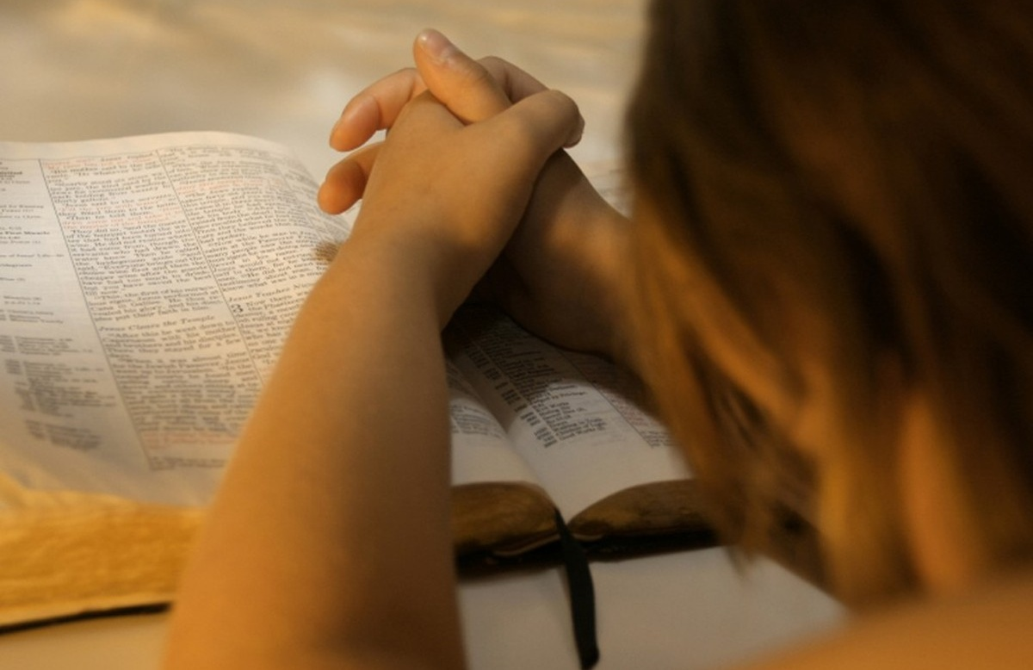
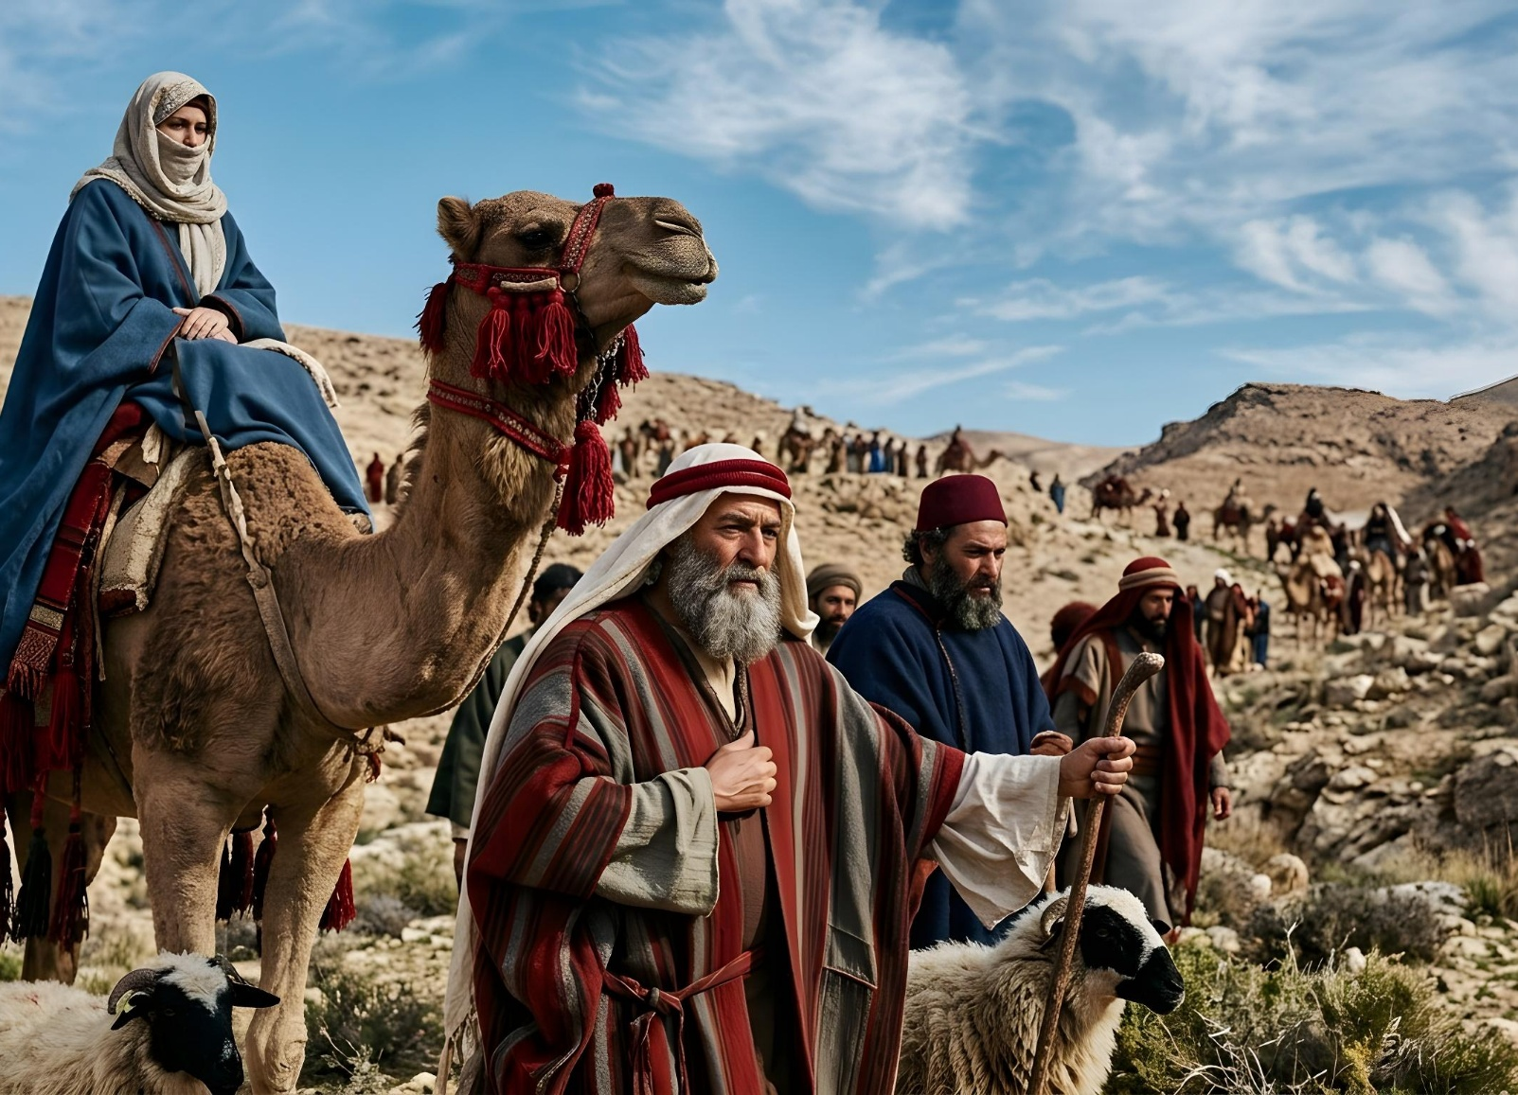
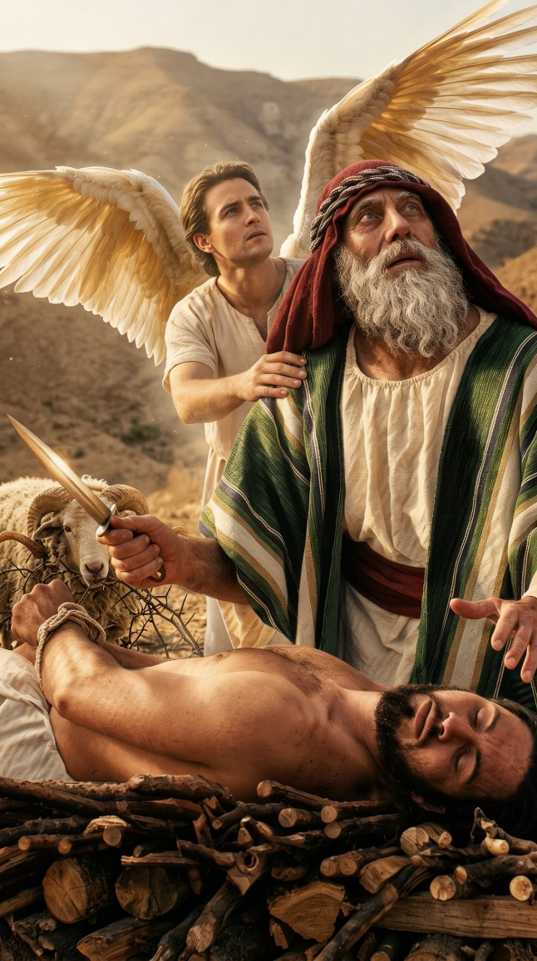







Пізнання Бога, вивчення Біблії та молитва повинні мати спільну складову, щоб стати чинниками, які змінюють наше життя: віру.
Без віри ці елементи перетворюються на сухі знання або на ритуали, позбавлені сенсу.
Але з вірою це потужні чинники, які приведуть нас до найвищих вершин нашого духовного досвіду: «Тому, хто вірить, все можливо» (Мк. 9:23).
Різні види віри:
  Віра і знамення.
  Міра віри.
  Віра та почуття.
Що таке віра?
  Визначення та розвиток віри.
  Віра Ісуса.

Slide 4

РІЗНІ ВИДИ ВІРИ

Slide 5


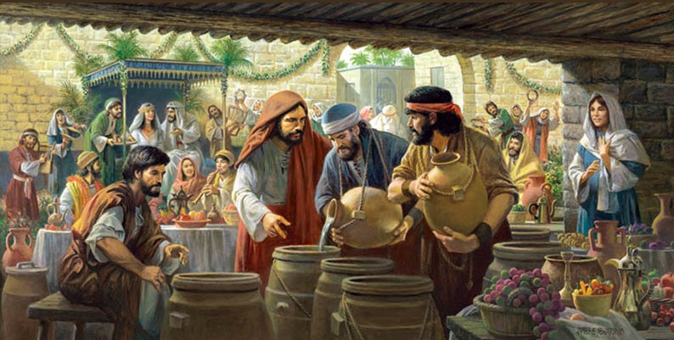
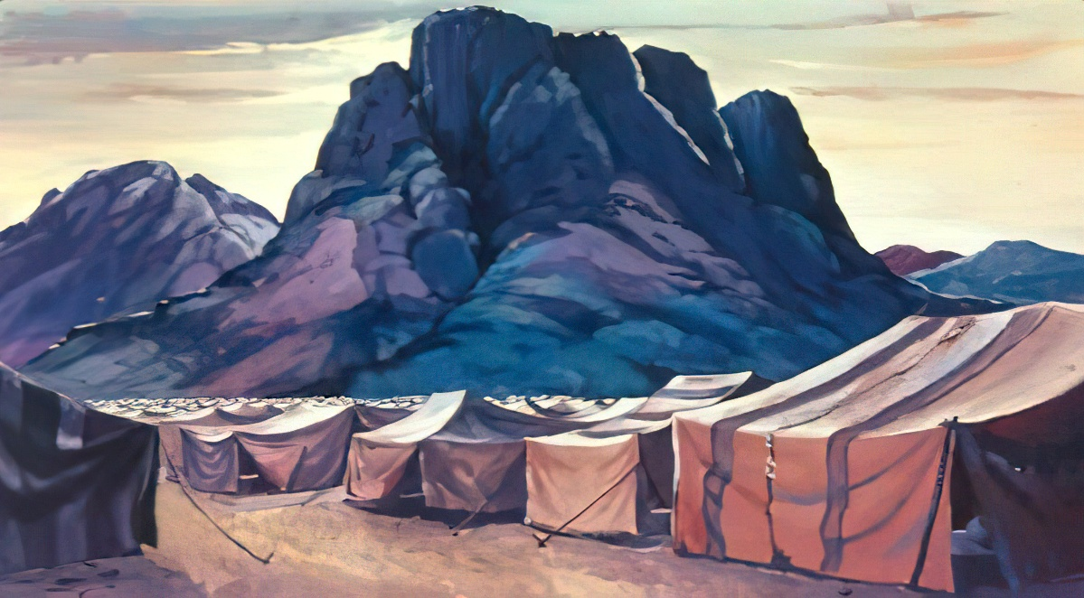
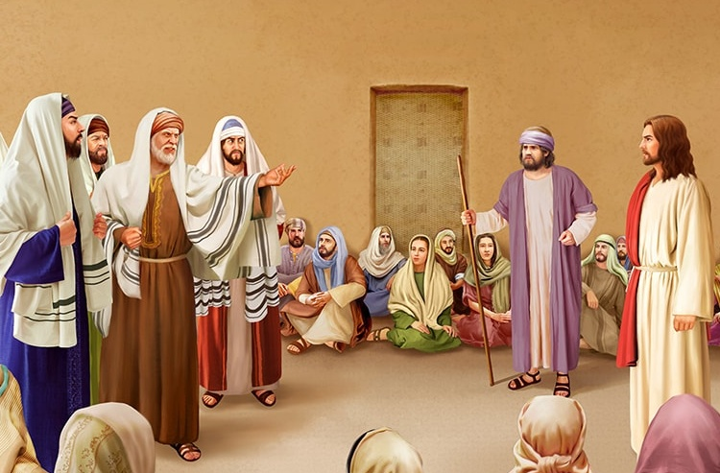

ВІРА ТА ЗНАМЕННЯ
“А Ісус сказав йому: Якщо не побачите ознак і чудес, не повірите!” (Івана 4:48)
Знамення — це особлива ознака або прояв, що слугує підтвердженням натхненного послання або підкріпленням божественного авторитету. Хоча зазвичай під знаменням розуміють чудо — як-от весілля в Кані (Ів. 2:11) —, знаменням вважалося також те, що Ізраїль розбив табір біля гори Синай, щоб поклонитися Богові (Вих. 3:12).
Фарисеї попросили Ісуса показати їм якесь знамення, яке б доводило, що Він є Месією, щоб вони могли повірити в Нього (Мк. 8:11).
Ісуса роздратувало, що люди просили знамення, аби виправдати свою невіру (Мк. 8:12). Коли хтось не хоче вірити, жодне знамення не зможе його переконати.
Бог дав нам достатньо доказів у Своєму Слові та в природі, щоб той, хто хоче вірити, міг повірити. Проте завжди залишається місце для сумнівів. Тому Ісус дав особливе благословення «тим, хто не бачив, а повірив» (Ів. 20:29).

Slide 6

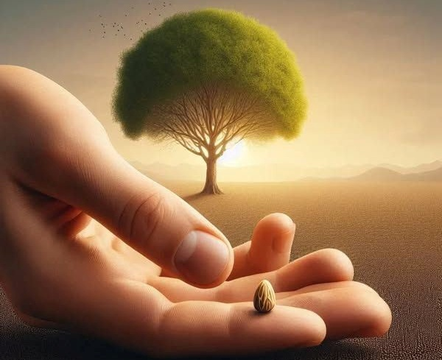
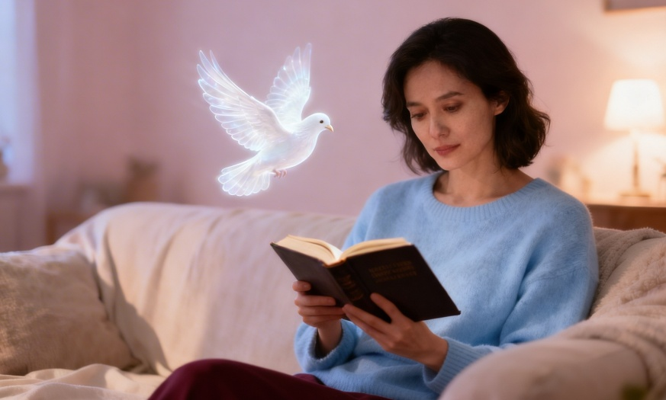
МІРА ВІРИ
“А Господь промовив: Коли б ви мали віру, хоч як гірчичне зернятко, і повеліли б цій смоківниці: Вирви себе з корінням і посади себе в морі! – то послухала б вас.” (Луки 17:6)
Існують різні міри віри:
Віра апостолів
Віра Петра
Віра отця
Віра ханаанки
Віра сотника
Віра Стефана
«Чому ж у вас немає віри?» (Марка 4:40)
«Маловірні!» (Матвія 14:31)
«Допоможи моєму маловір’ю» (Мк 9:24)
«Велика твоя віра» (Матвія 15:28)
«Навіть в Ізраїлі Я не знайшов такої великої віри» (Луки 7:9)
«Чоловік, сповнений віри» (Дії. 6:5)
Очевидно, що віра може зростати в міру того, як викорінюються коріння невіри. Переконання має поступово замінити сумніви. Наше прохання має бути таким: «Збільш нам віри» (Лк. 17:5)
Завдяки дії Святого Духа, вивченню Біблії та нашому досвіду спілкування з Богом ми зможемо помітити, що «ваша віра зростає» (2 Сол. 1:3).

Slide 7

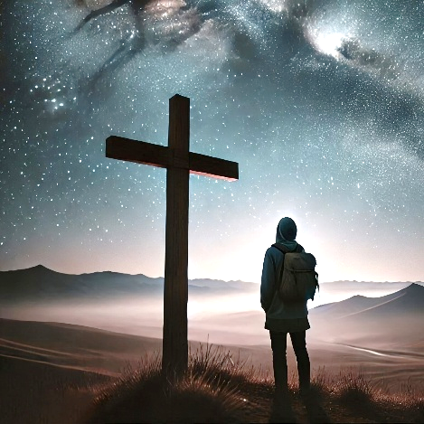
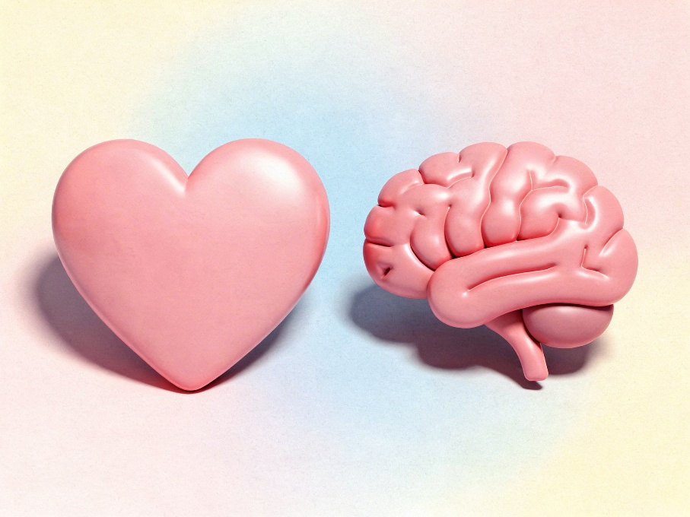
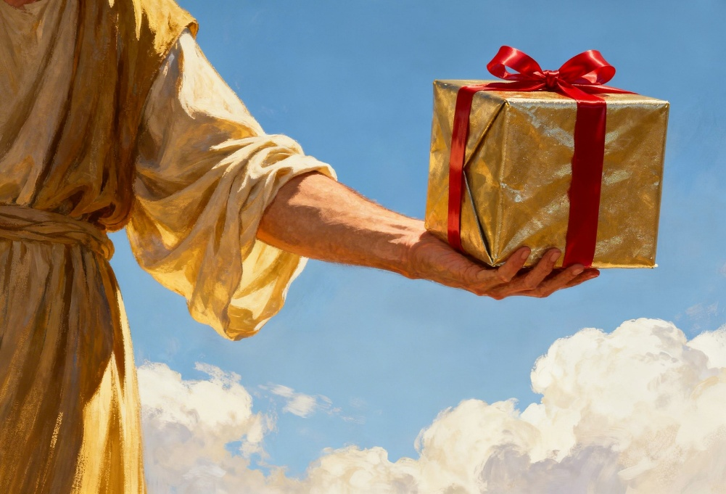
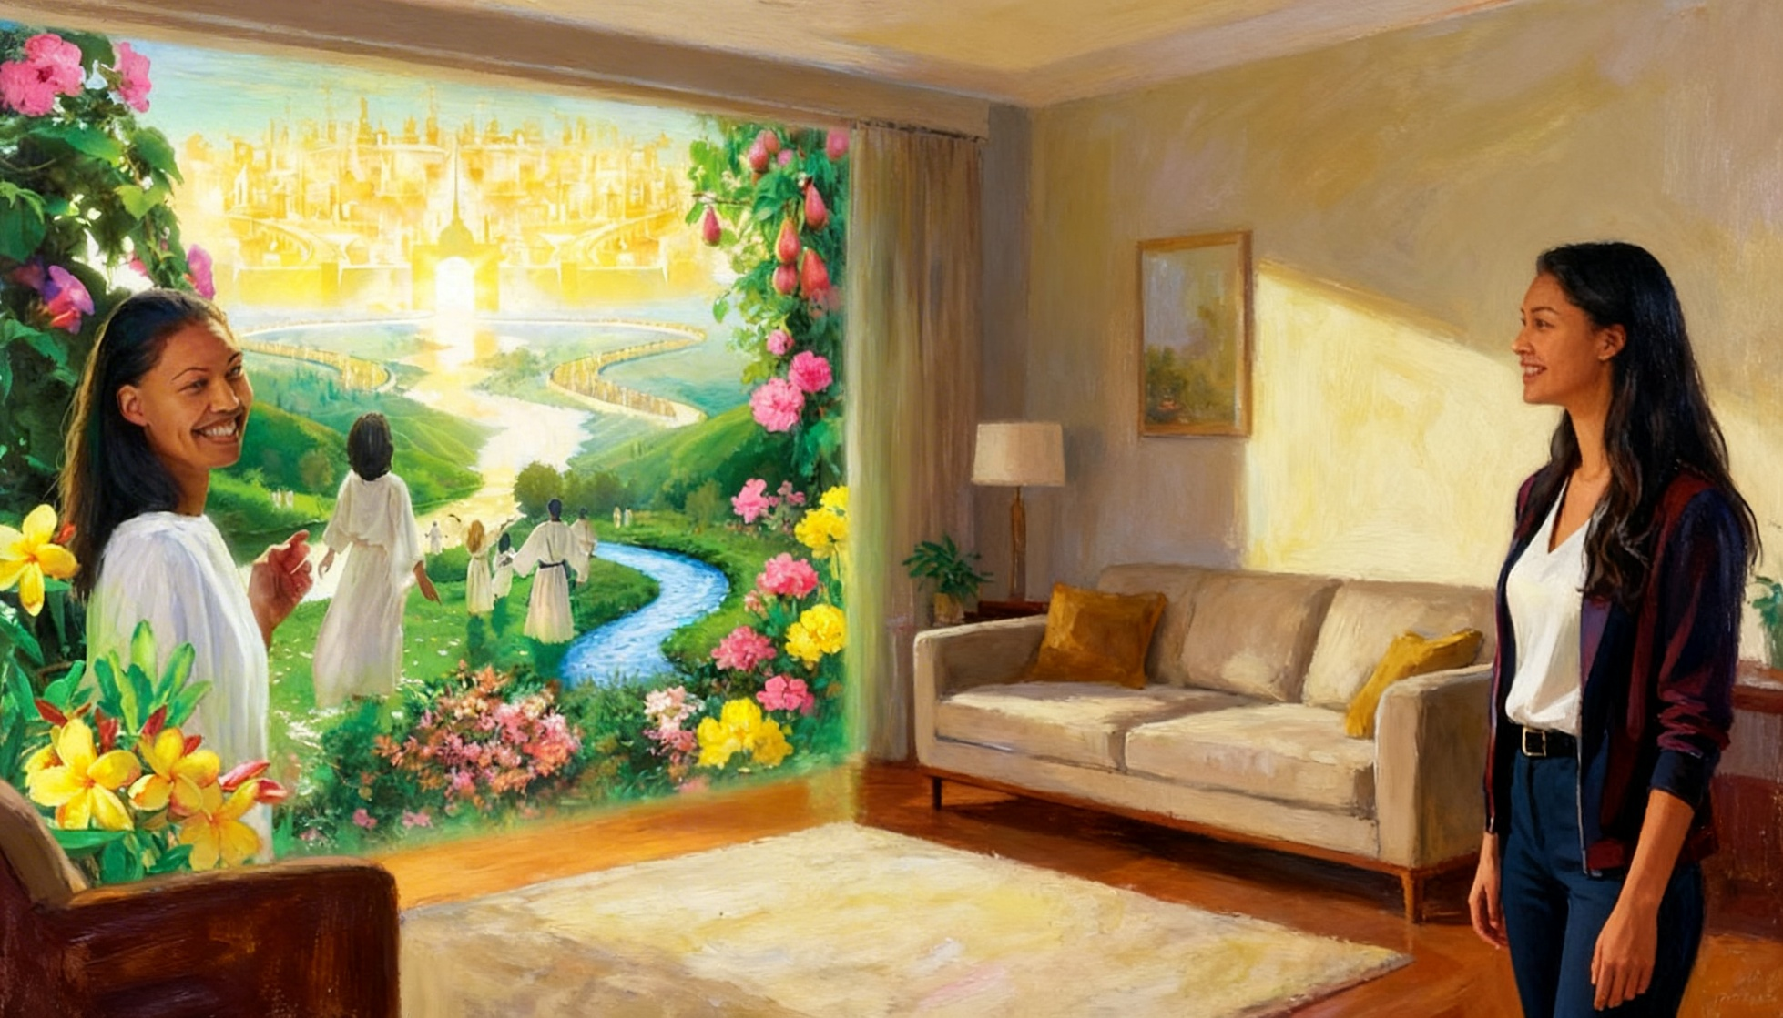
ВІРА ТА ПОЧУТТЯ
“Адже ви спасенні благодаттю через віру, і це не від вас, це Божий дар” Ефесянам 2:8)
Віра — це почуття чи раціональний вчинок?
Відповідь на це питання є важливою. Не те саме сказати «Я ВІДЧУВАЮ себе спасеним», що сказати «Я ЗНАЮ, що я спасений».
Але почнемо з самого початку. Звідки береться віра? Віра походить від Бога, і Він дарує її нам (Рим. 12:3; Еф. 2:8).
Коли ми позитивно реагуємо на цей дар — коли починаємо жити вірою, — ця віра пробуджує в нас такі почуття, як радість, спокій, відчуття духовного полегшення…
Але сама по собі віра — це не почуття, а «впевненість» і «переконання» (Євр. 11:1). Вона не залежить від нашого настрою. Саме тоді, коли я відчуваю слабкість або мені здається, що моє спасіння ще далеко, я повинен проявляти найбільшу віру.

Slide 8

ЩО ТАКЕ ВІРА?

Slide 9

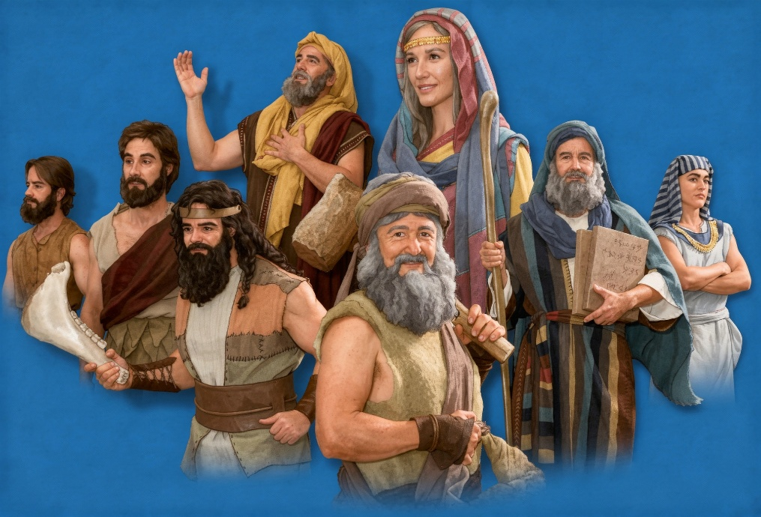
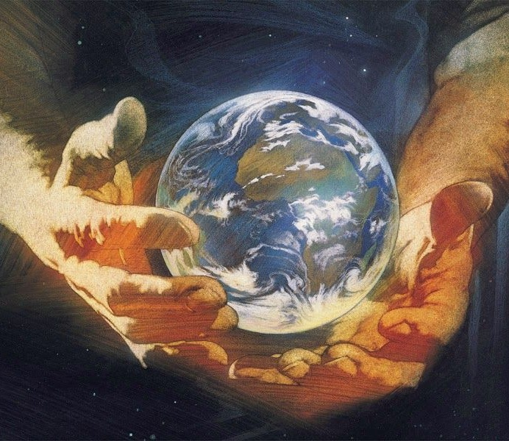
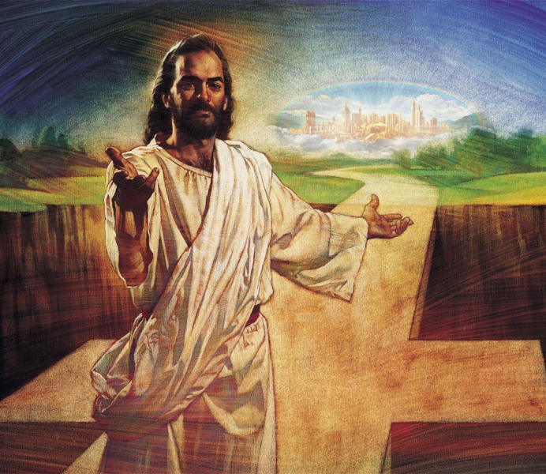
ВИЗНАЧЕННЯ ТА РОЗВИТОК ВІРИ
“Віра є підставою для надії, те, що переконує про речі, недоступні для споглядання.” (Євреїв 11:1)
Виявляти віру, хай навіть найменшу (Мт. 17:20)
Вивчайте Біблію (Рим. 10:17)
Просіть Бога, щоб Він її примножив (Луки 17:5)
Не піддавайся сумнівам (Мр. 9:23-24)
Не ґрунтуйте свою віру на вірі інших. (Матвія 25:8)
Відгукуйтесь на заклик Святого Духа (Гал. 5:22)
Практикуйте свою віру (2 Кор. 5:7)
У Посланні до Євреїв 11:1, 3 та 6 міститься розгорнуте визначення віри. Віра тісно пов’язана з нашим уявленням про Бога. Вона спонукає нас вірити в Нього як у Творця та Нагороджувача.
У подальшій частині розділу Павло детально описує віру багатьох чоловіків і жінок, які служать нам прикладом і джерелом натхнення, щоб ми не зневірилися, очікуючи на нагороду.
Як ми бачили, не всі мають однаковий рівень віри. Як я можу розвинути ту віру, яка в мене є, незалежно від того, чи вона велика, чи мала?

Slide 10


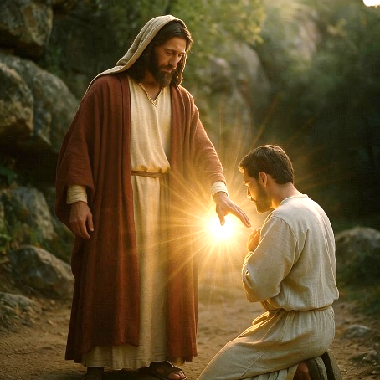
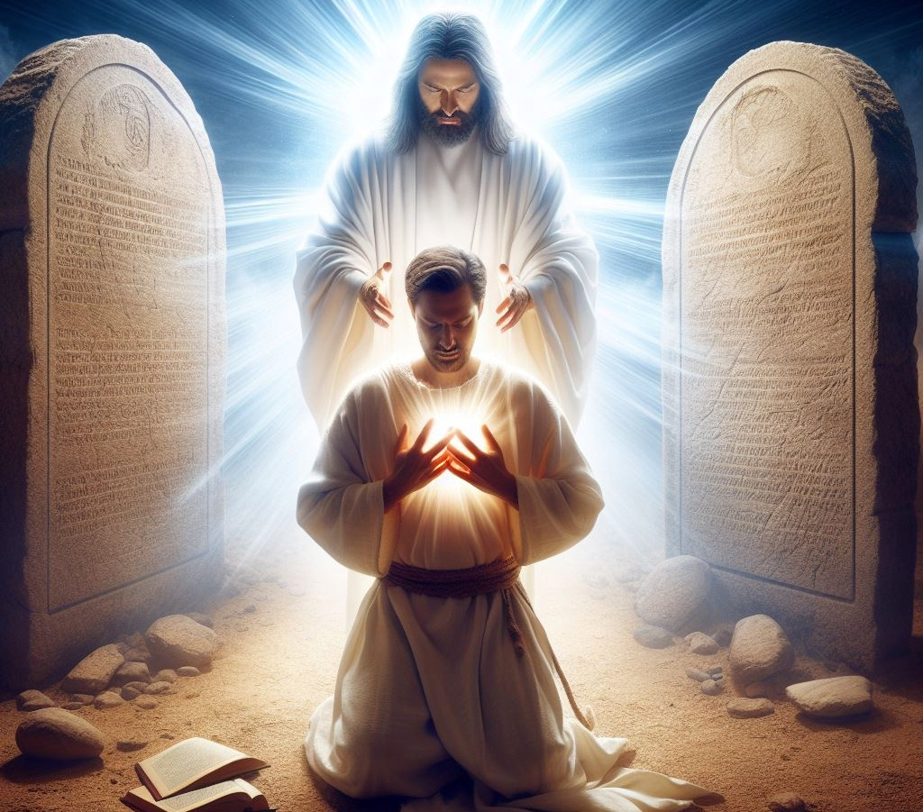
ВІРА ІСУСА
“Тут терпіння святих, які бережуть Божі заповіді та віру Ісуса!”
(Об'явлення 14:12)
Нас, віруючих, які живемо в часи, близькі до повернення Ісуса, відрізняють дві речі, яких ми повинні «дотримуватися» (тобто виконувати або зберігати): заповіді та віра в Ісуса (Об. 14:12).
Закон (заповіді) та Євангеліє (віра) нерозривно пов’язані між собою. Неможливо дотримуватися заповідей, не маючи віри, як і вірити, не дотримуючись заповідей. Отже, що означає «віра Ісуса»?
Бути слухняним Ісусу та Його Слову
Щодня спілкуватися з Ісусом
Зробити Ісуса центром нашого життя
Жити згідно з нашою вірою
Грунтувати нашу віру на Ісусі
Відображати Ісуса у нашому житті
Прийняти дар Його благодаті
Маючи віру в Ісуса, ми отримуємо виправдання (Рим. 5:1), освячення (Діян. 26:18) і стаємо дітьми Божими (Ів. 1:12).

Slide 11

“Тож покладайся на Господа Ісуса, щоб Він крок за кроком вів тебе прямою стежкою. Ти можеш знайти впевненість і силу в кожному своєму кроці, бо можеш бути впевненим, що твоя рука тримається за Його руку. Ти можеш «бігти й не втомлюватися», ти можеш «йти й не знемагати», бо вірою бачиш, що твоя рука тримається за руку Христа. Ти не зануришся у зневіру, бо, продовжуючи пізнавати Господа, покладаючись на Нього, ти матимеш впевненість, що Той, хто ніколи не покидає тих, хто повністю покладається на Нього, є твоїм постійним Помічником.”
E. G. W. (Бог піклується про нас, 27 жовтня)

